Slide 1
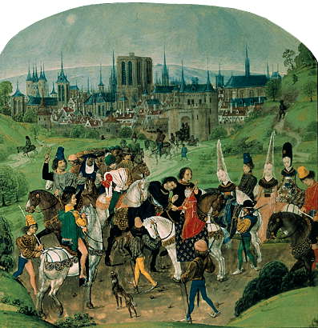
Medeltiden Cirka 500 e. Kr. - 1500 e. Kr.
Bilden visar adeln
under medeltiden.

Slide 2
Varför ”the dark ages”?
Digerdöden ledde till minskad befolkning.
Klimatförändringar → missväxt, svält.
Sjukdomar spreds fort: inte samma kunskaper om hygien/smitta som idag. Hög dödlighet.

Slide 3
Efter Romarrikets fall
Folkvandringar.
Ingen stat som styrde och knöt samman Västeuropa efter fallet.
Ingen reglerad ekonomi ”rövarekonomi”. Rikedomar genom plundring.
Otrygg och orolig tid för människorna.

Slide 4
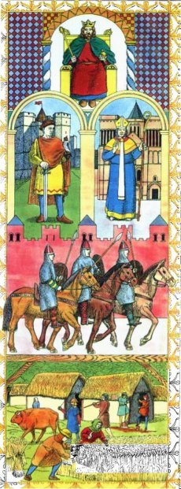
Äldre medeltid 500-1000 Feodalism
Ett hierarkiskt samhällssystem.
Länssystem: kungen delade ut jord och
en storman (vasall) blev ansvarig för
ett län. I utbyte blev vasallerna skyldiga
att ställa upp med soldater i krig.
Vasallen tog ut skatt som
bönderna betalade. Skatten
betalades i natura.

Slide 5
Äldre medeltid 500-1000 Vem hade makten?
Decentralisering: makten fördelades mellan vasallerna. De styrde sina områden, inte kungen.
→ Kungens roll minskade med det feodala systemet.
→ Adeln växte och blev en större del av samhället. Betalade ej skatt.

Slide 6
Äldre medeltid 500-1000 Forts. Vem hade makten?
Jordbruken organiserade kring en borg eller slott.
Bönderna utförde dagsverken och lämnade en del till sin herre. Var underordnad herren.
Bönderna var livegna och hade få rättigheter. Däremot kunde han inte säljas, och hade en viss äganderätt till sin jord. Gården ärvdes ofta av sönerna.

Slide 7
Äldre medeltid 500-1000 Katolska kyrkan
Kristendomens syn på människan och livet levde människorna efter.
→ Gud fanns överallt i vardagen och bestämde över din roll i samhället.
Ansvarig för utbildning. Skriftspråket viktigt för kyrkan och klostren. Skattebefriade.
Kyrkan var väldigt rik: de ägde jord, alla bönder betalade ett tionde, en kyrklig skatteform, samt gåvor från troende (för deras frälsning) bidrog till kyrkans rikedomar.

Slide 8
Äldre medeltid 500-1000 Forts. kyrkan
Tänk på att kristendomen genomsyrade alla aspekter av samhället: alla hade sin roll och skulle passa in i det samhälle Gud hade skapat.
→ Gud straffade människorna för deras synder: svält, sjukdomar, dålig skörd, pesten.
Kyrkan var den tredje inflytelserika gruppen i detta feodala samhälle, som kunde möta sig med kungen och adeln.

Slide 9
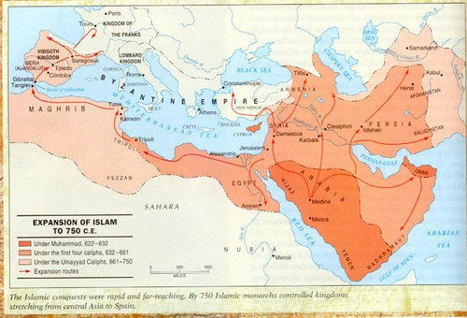
Äldre medeltid 500-1000 Islam och den arabiska världen
Islam växer under
Muhammeds ledning
under 600-talet
Den arabiska världen
expanderar: norra Afrika,
Arabiska halvön, Mellanöstern.

Slide 10
Högmedeltiden 1000-1300 Handeln och städer
Befolkningen ökade i västeuropa,1000-1300-talet. Från 12-15milj till 45-50milj
Fortfarande vanligt med naturahushållning, och inte penninghushållning.
Handeln växte, fler handelsstäder bildades.
Dåligt utvecklad infrastruktur, svårare att frakta varor. Vattenvägar var att föredra. Östersjön, Nordsjön, Medelhavet.

Slide 11
Högmedeltiden 1000-1300 Jordbruket förändras
Började odla upp ny mark.
Vattenkvarnar, väderkvarnar, ny plog som drogs av hästar istället för oxar. Hästarna var snabbare.
Från tvåskifte till treskifte. Jorden var delad i tre delar, växlade mellan höstsäd och vårsäd, och det tredje året låg den i träda.
Varje skörd ger dubbelt så mycket föda.

Slide 12
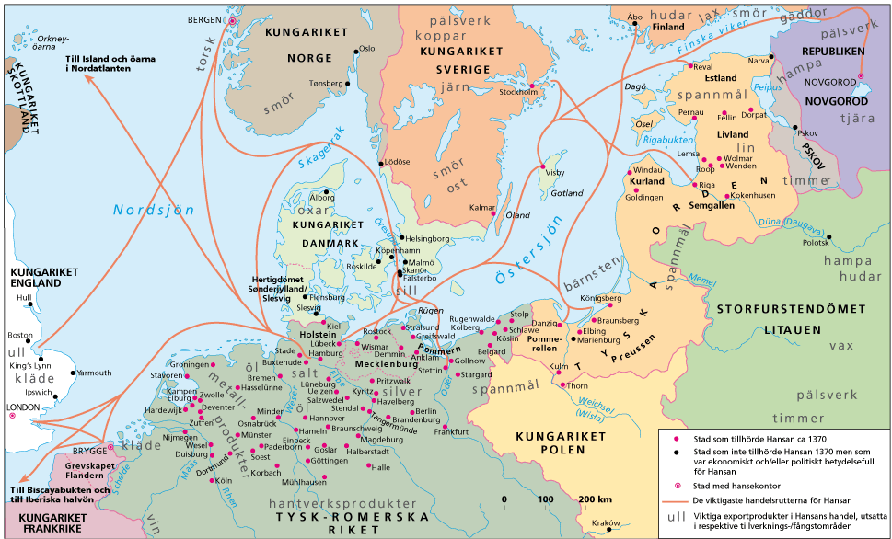
Handelsstäder: Östersjön och Nordsjön (Hansan)

Slide 13
Högmedeltiden 1000-1300 Forts. Handeln och städer
Skillnad på olika varor:
Lyxvaror: textilier, kryddor.
Nödvändighetsprodukter: trä, järn, salt.
Risker med handelsverksamheten, pga. ”rövarekonomin”.
Städerna var från början områden som lydde under en herreman. Växte fram från borg, katedral, eller naturliga mötesplatser.

Slide 14
Högmedeltiden 1000-1300 Växande samhällsgrupp i städerna
Borgerskapet: hantverkare och köpmän. Passade inte in i kyrkans samhällsordning.
Penninghushållning fick en större betydelse. Säljer en del av sin produktion för pengar, för att sen köpa andra varor.
Utvecklade skrån för att skydda sin verksamhet, reglera pris och kvalitet.
Lärling > gesäll > mästarprov.

Slide 15
Högmedeltiden 1000-1300 Korstågen
Återta Palestina från islam.
Visa kyrkans inflytande och roll i samhället, ”Guds vilja”.
Handelspolitiska orsaker: säkra handelsvägar och varor. Norditalienska städer finansierade korstågen av dessa anldeningar.
Kulturellt utbyte: vetenskapsmän och filosofer.

Slide 16
Senmedeltiden 1300-1500 Digerdöden
Klimatförändring → Undernärda människor, svältkatastrofer ökade bara antalet döda.
Digerdöden: svårt att undvika pesten! (1347) Extremt hög dödlighet när man drabbades. 35-40% av europas befolkning dog.
Människorna trodde att Gud straffade dem
Tomma gårdar, svårt att hitta arbetare till jordbruken. Överlevande bönder fick det bra! Godsägare fick det sämre…

Slide 17
Senmedeltid 1300-1500 Maktskifte
Kungens makt stärktes, adelns började förlora sin politiska och militära ställning. Köpte soldater-höga skatter- bondeuppror
Skifte till penninghushållning = kungen kunde köpa det han behövde.
Feodalismen fungerade inte längre som styrningsmedel = ej styra landet genom förläningar.
Parlament (riksdag) samt representanter; präster, adel, borgare. Bönder tillkallades sällan.

Slide 18
Senmedeltid 1300-1500 Krisperiod för kyrkan
Fler började kritisera och ifrågasätta kyrkan. Kritiserade rikedomarna och påvar/prästers högre status och makt.
Bibeln innehöll det nödvändiga för frälsningen.
Kyrkan behövde inte vara förmedlaren.
Även adelns privilegier kritiserades.

Slide 19
Senmedeltiden 1300-1500 Hundraårskriget
Konflikten berörde franska landområden som engelska kungar kontrollerade.
Kriget pågick inte konstant under hundra år, utan skedde med mellanrum.
De behövde samla ihop pengar (krig är dyrt!), soldater, mat, krigsmateriel. Svårt då pesten spreds över Europa.

Slide 20
Viktigaste punkterna att förstå
Feodalismen som organiserade människorna på ett speciellt sätt (relationen mellan de olika samhällsgrupperna).
Kristendomen och religionens roll i människans liv och samhället.
Ekonomin: handel och produktion, naturahushållning och penninghushållning.

